Slide 1
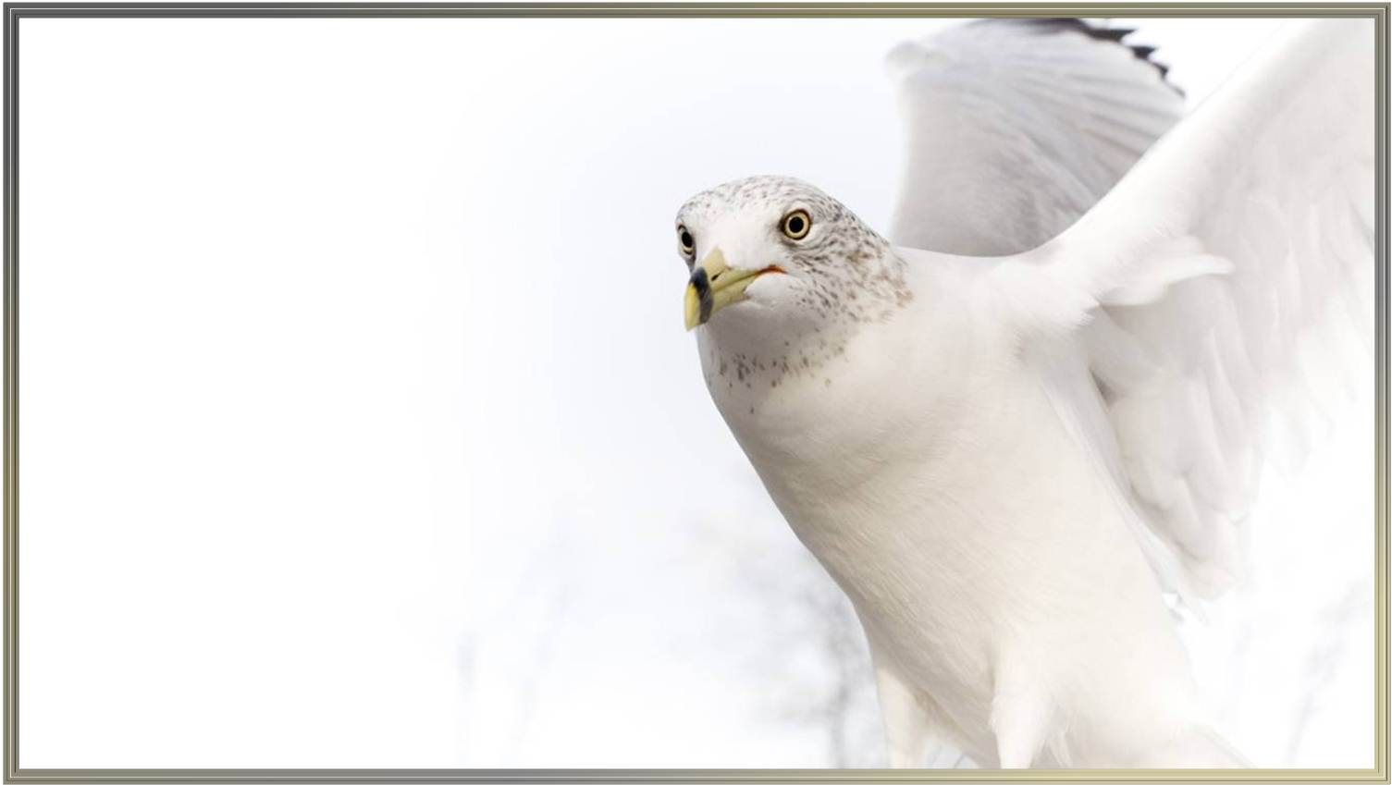



Slide 2
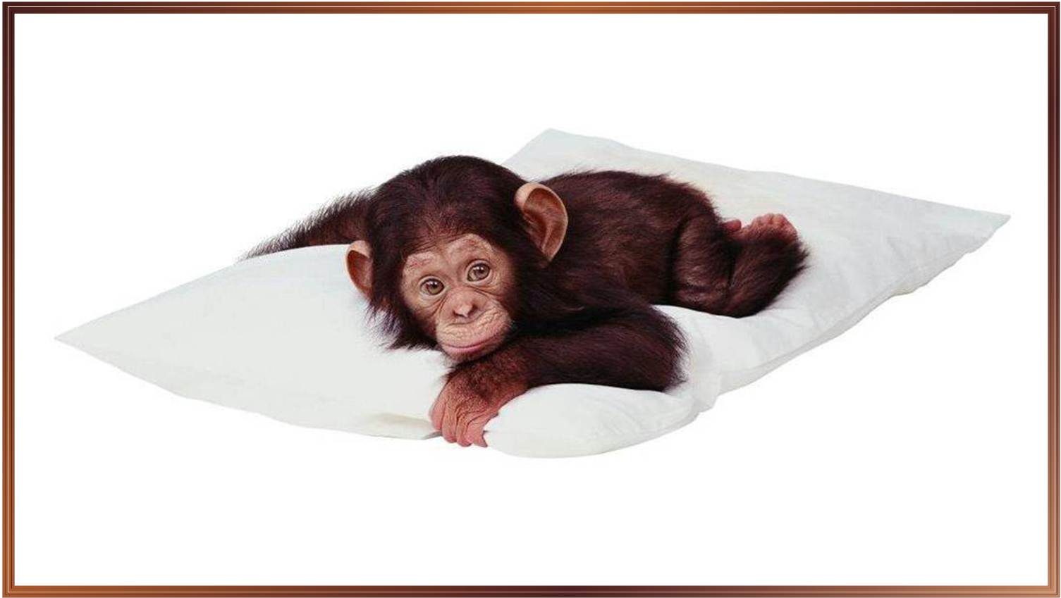
QUIERO RECOGER, SEÑOR, EN EL AÑO QUE AHORA COMIENZA:
Un poco de tu paz, para que sean días de sosiego.

Slide 3
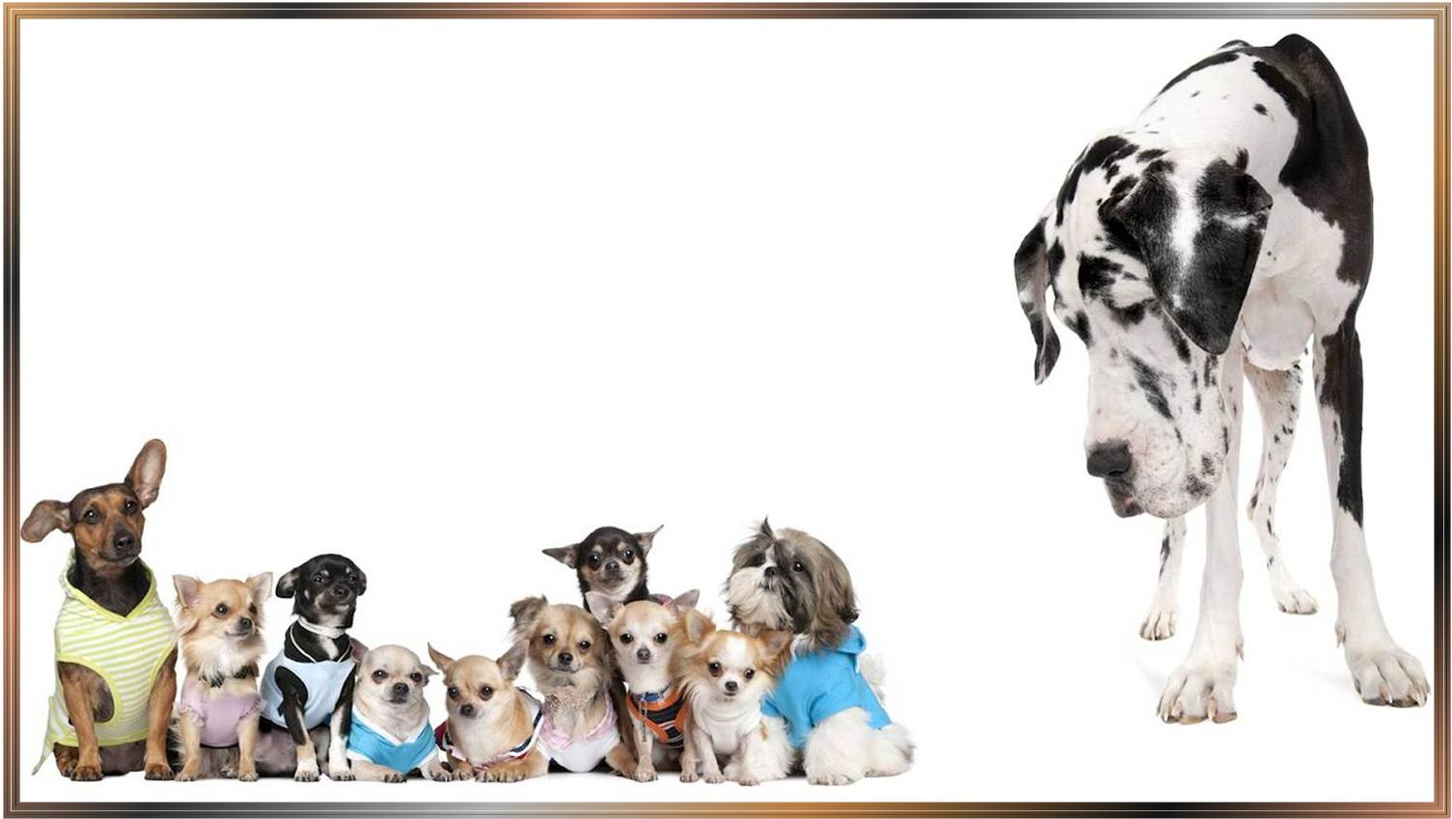
La conformidad, para que no sufra con aquello que carezco.
La fraternidad, para ver al otro como un amigo y no como un adversario.

Slide 4
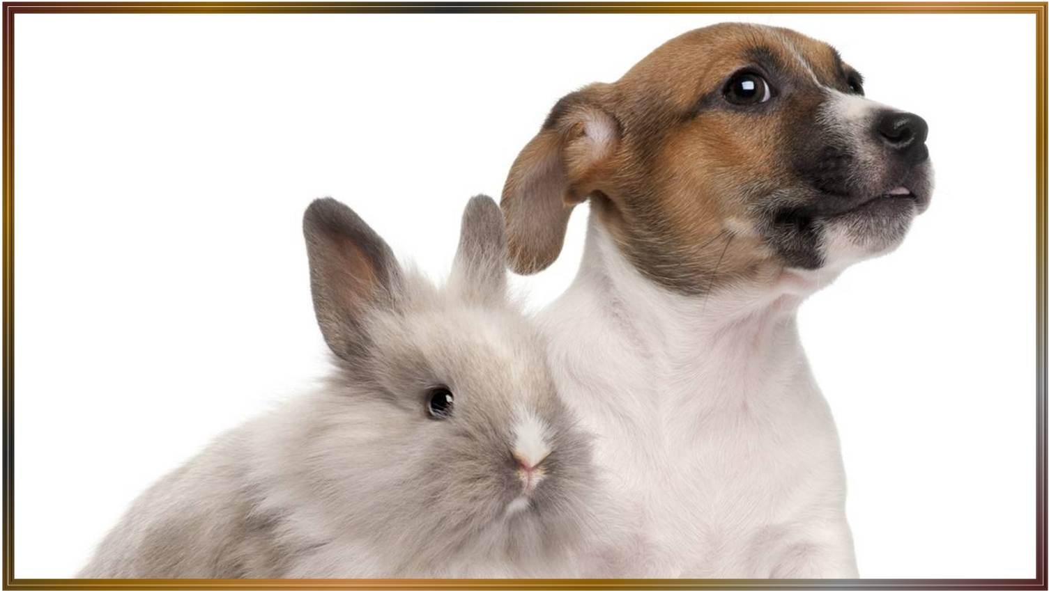
La fe, para no ser esclavo de aquellos grilletes con los que aprietan las dudas.

Slide 5
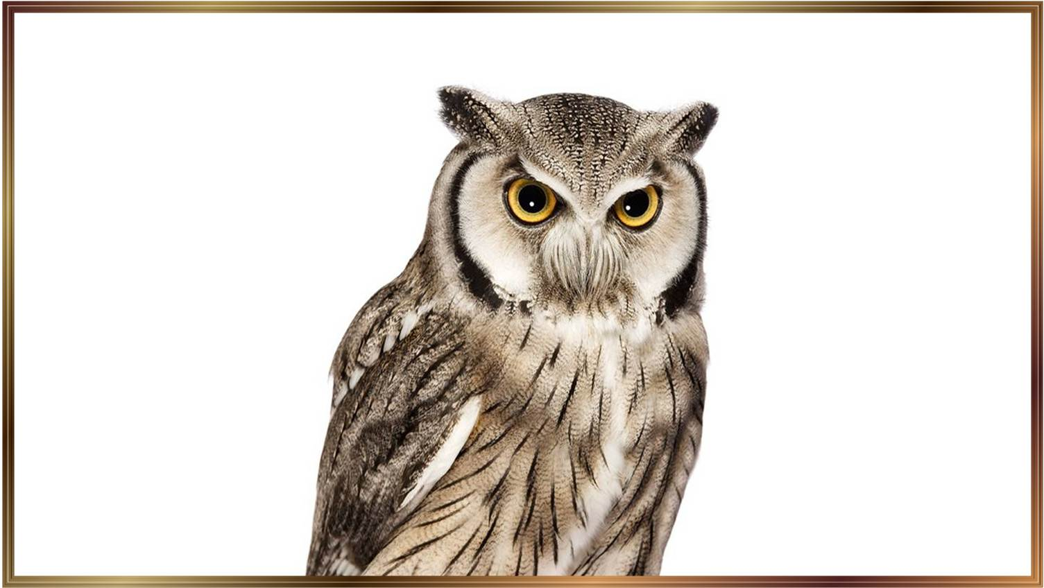
La audacia, para resolver los problemas que me asalten.
La profundidad, para meditar y escrutar los misterios.

Slide 6
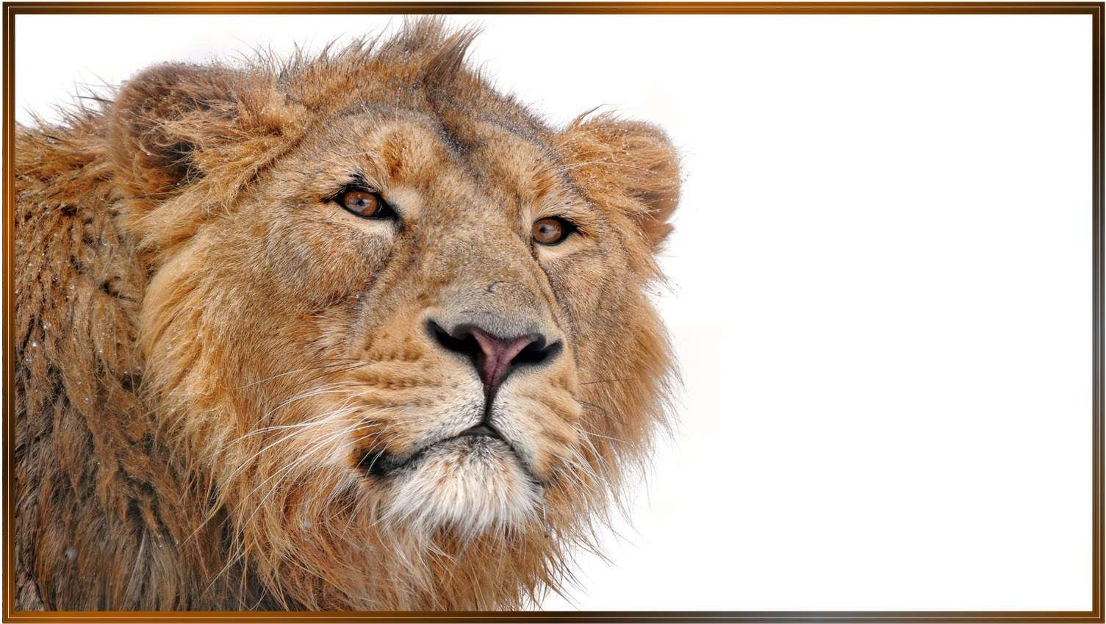
La fortaleza, para ser yo mismo.
La nitidez, para no ser malinterpretado en la percepción de las cosas y de los hechos.

Slide 7
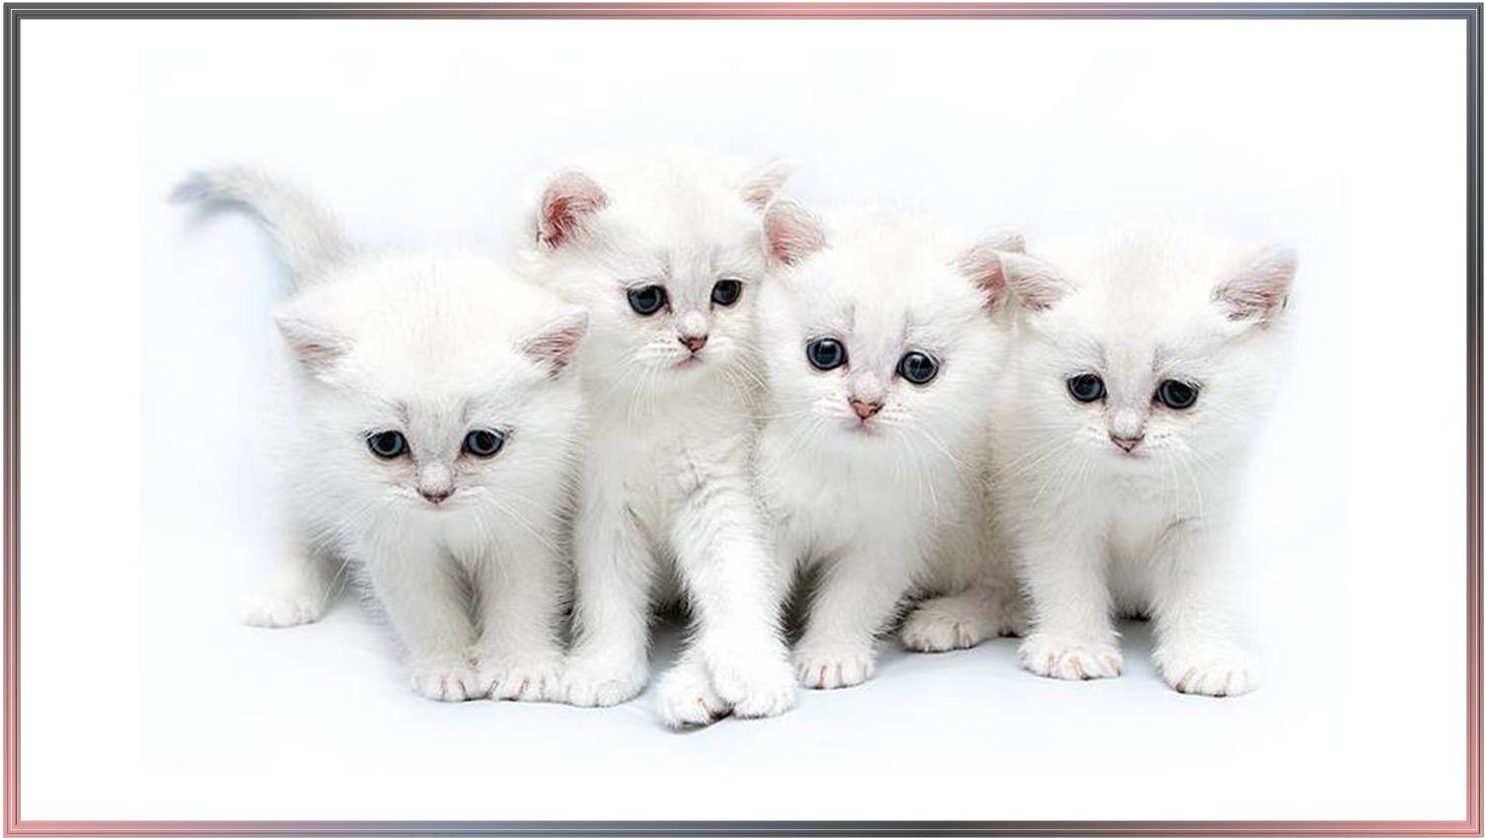
La originalidad, para sentirme siempre vivo.
La verdad, para no ser esclavo de mis falsedades.

Slide 8
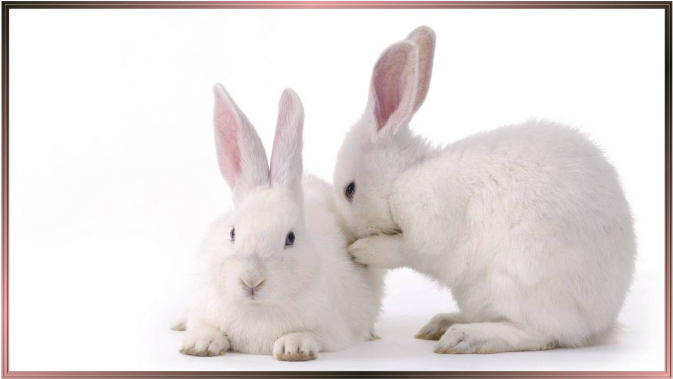
La alegría, para ser portador de optimismo en el mundo que me rodea.

Slide 9
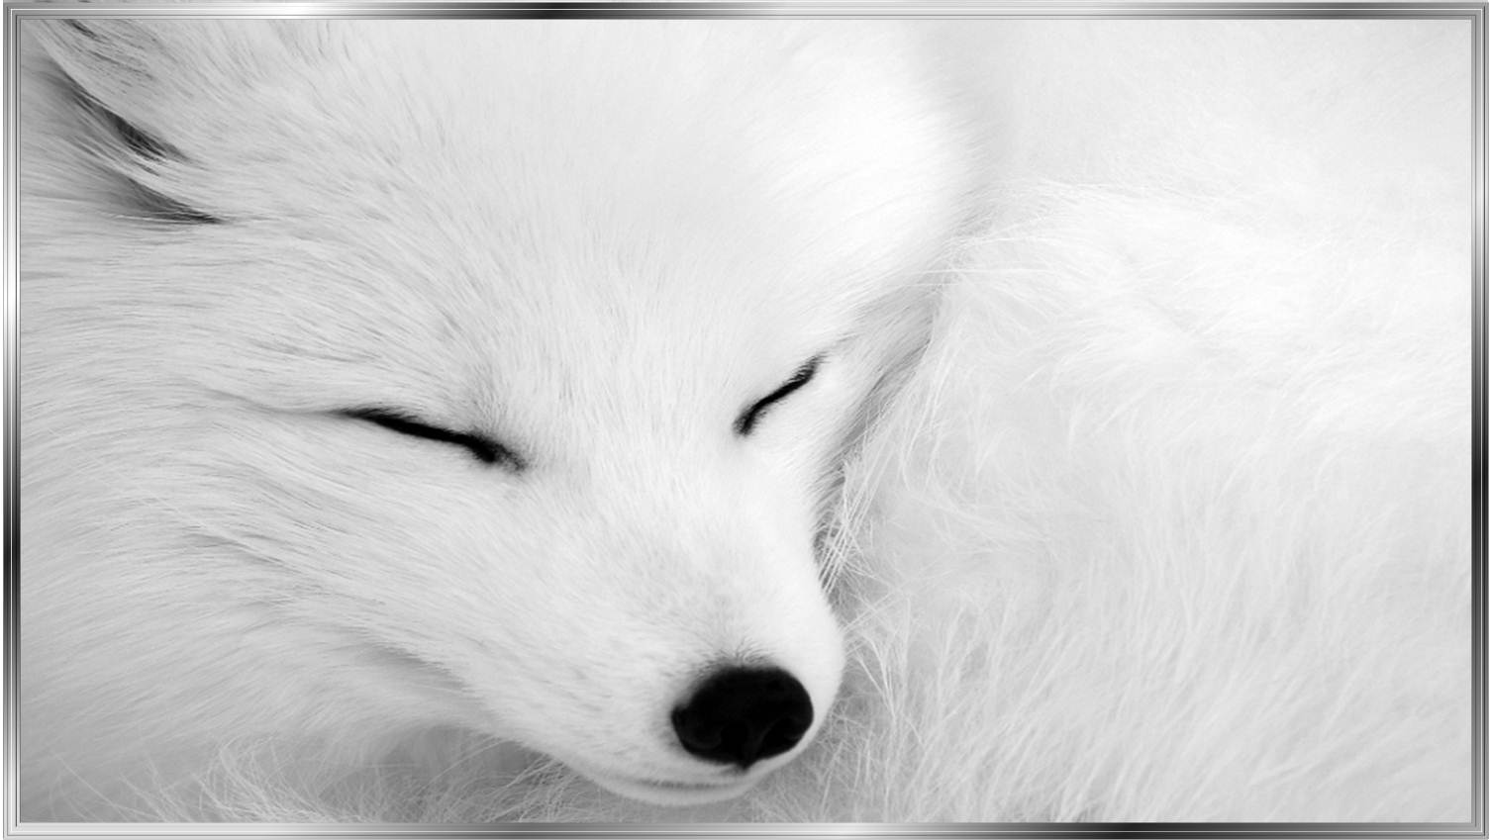
La coherencia, para que no exista distancia entre el digo y hago.

Slide 10
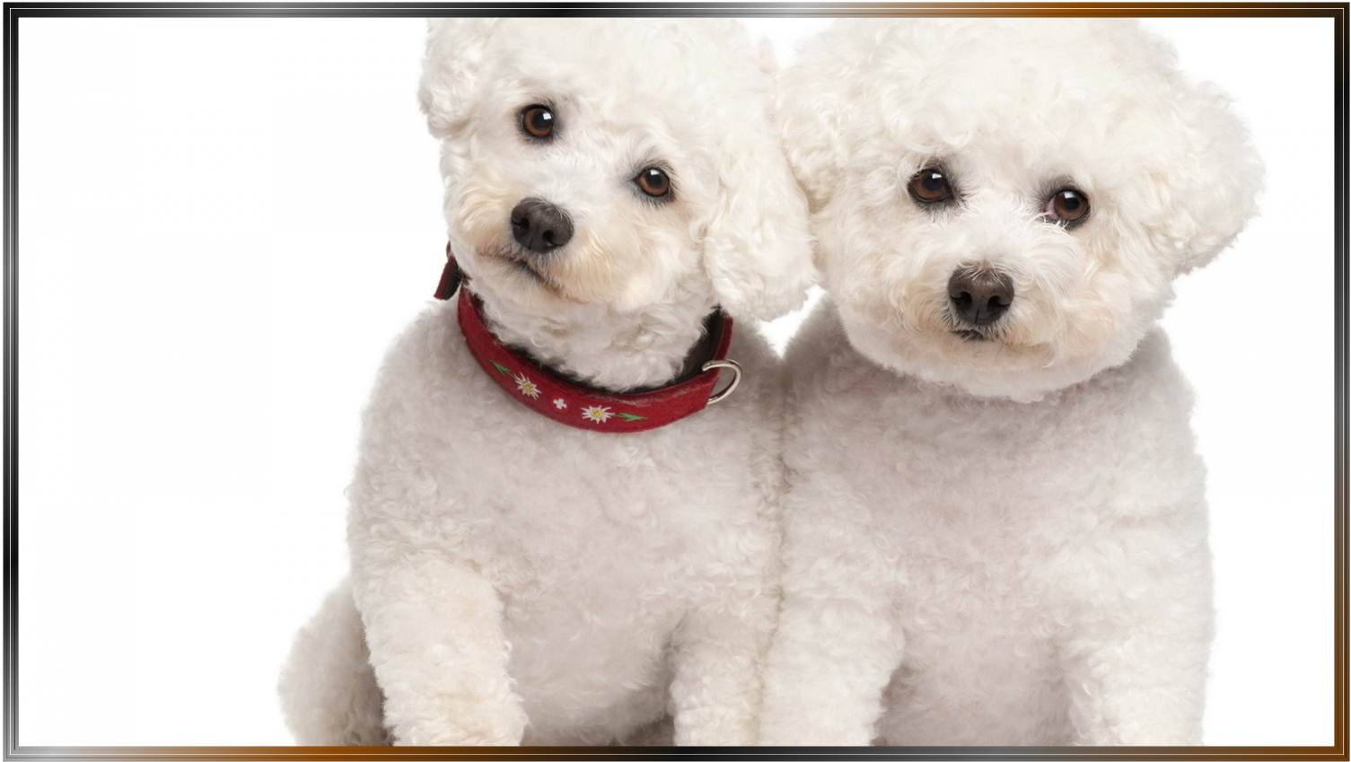
El amor, para saber que es una puerta por la que se sirve en la tierra y se entra en el cielo.

Slide 11
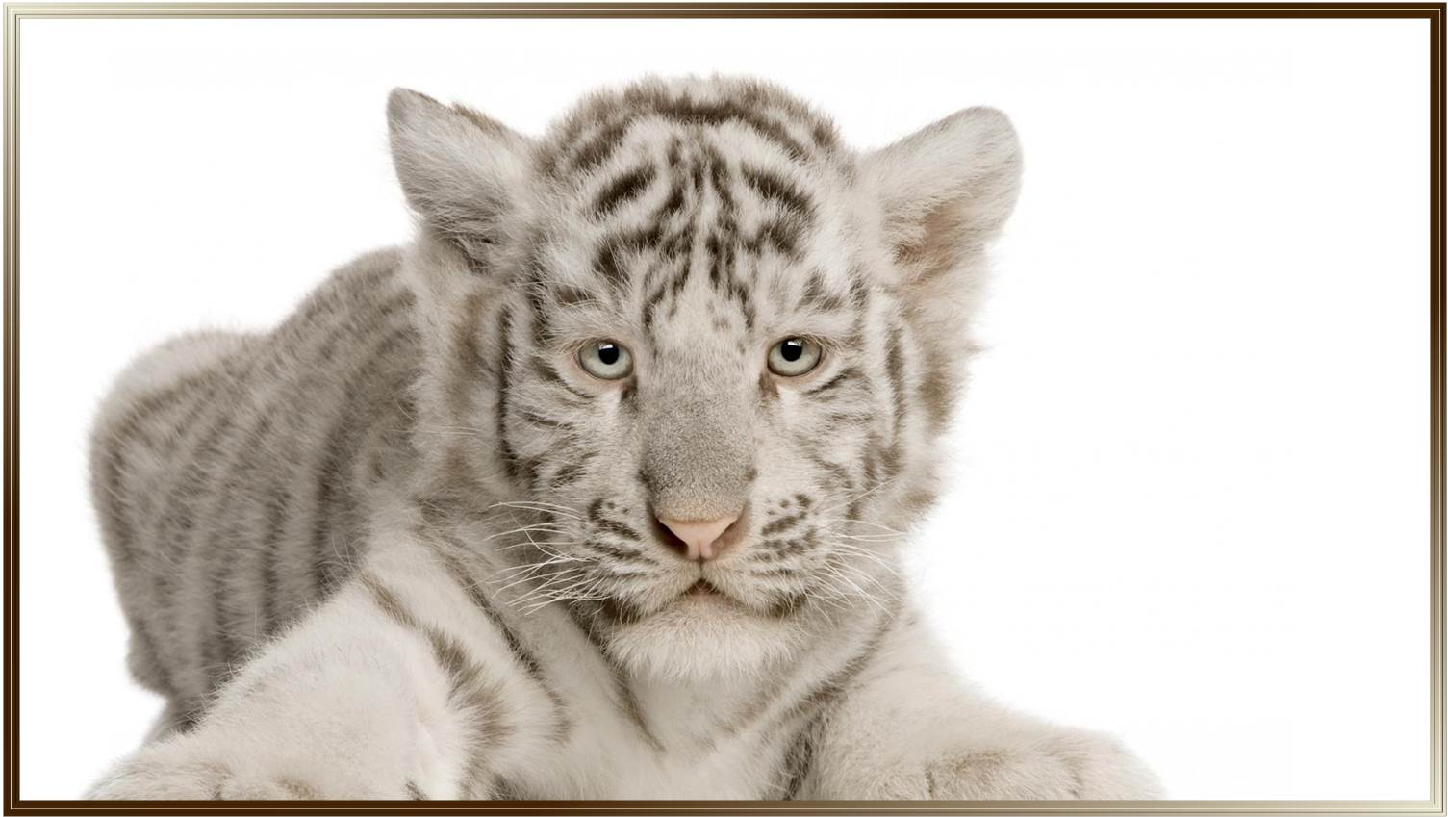
La esperanza, para soñar con un nuevo hombre y un nuevo orden.

Slide 12
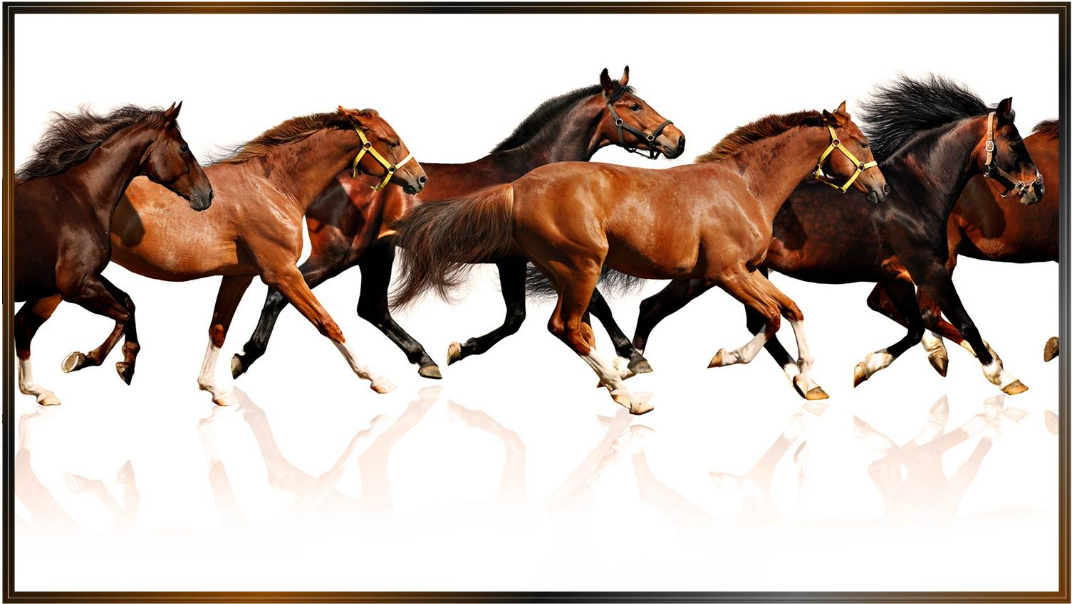
El perdón, para comprender que es peso que quito de mis hombros… Amén
Texto: Javier Leoz
Música:
Happy new year (ABBA) - Saxtribution
Realización general:
Rodrigo Valencia Cardona
Medellín-Colombia

Slide 13



Accede a la sección que desees desde aquí:
Propia Creación
De la Red
Dedicatorias | Fechas Especiales | Graciosos
Historia y Arte | Lugares | Musicales
Naturaleza y Ciencias | Política | Reflexión
Religiosos | Románticos | Salud
Dedicatorias | Fechas Especiales | Graciosos
Historia y Arte | Lugares | Musicales
Naturaleza y Ciencias | Política | Reflexión
Religiosos | Románticos | Salud
Si deseas recibir pps periódicamente en tu correo electrónico subscríbete aquí:

